Slide 1
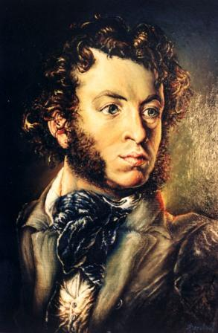
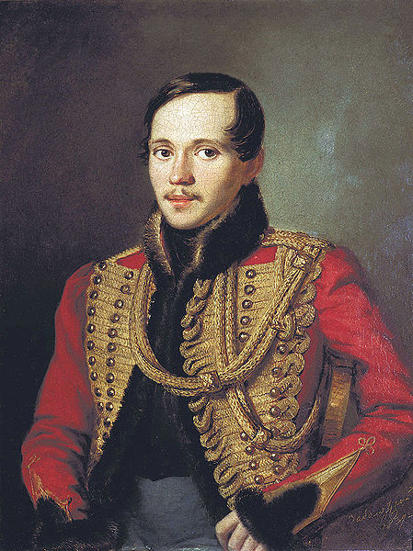
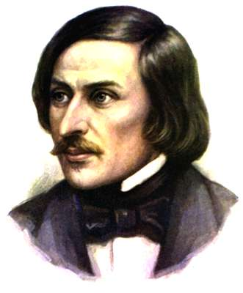
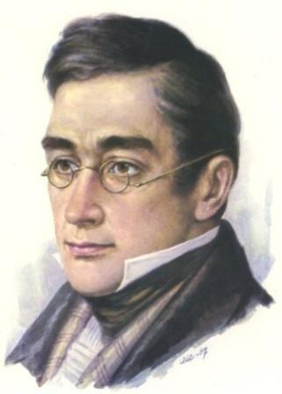
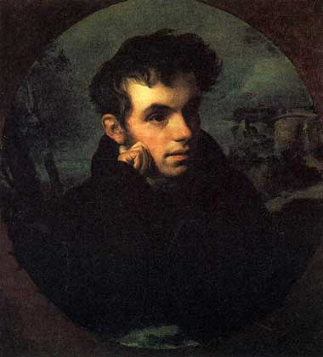
Русская проза
XIX века

Slide 2
реализм
романтизм
классицизм
Основные направления в литературе XIX века
предромантизм;
сентиментализм
жанр повести (А. А. Бестужев-Марлинский, В. Ф. Одоевский);
исторический роман (А. С. Пушкин, Н. В. Гоголь).

Slide 3
Александр Сергеевич Пушкин (1799 — 1837) - величайший русский поэт и писатель , прозаик, драматург, публицист, критик, основоположник новой русской литературы, создатель русского литературного языка.
Арап Петра Великого
Барышня-крестьянка
Выстрел
Гробовщик
Дубровский
Египетские ночи
История Пугачева
История села Горюхина
Убит на дуэли Дантесом.

Slide 4
Михаил Юрьевич Лермонтов (1814 -1841) - русский поэт, прозаик, драматург, художник, офицер.
«Хаджи-Абрек»
«Герой нашего времени»
«Княгиня Лиговская»
«Ашик-Кериб»
«Кавказец»
«Странный человек»
«Два брата»
Погиб на дуэли.
Дуэль произошла 15 июля. Лермонтов выстрелил вверх (основная версия), Мартынов — прямо в грудь поэту.

Slide 5
Гоголь Николай Васильевич
(1809-1852) - писатель. В имении отца Гоголь приобрел богатые впечатления, послужившие основой его творчества. Он рано начал писать стихи, много читал: Большую роль в его жизни сыграло религиозное воспитание, полученное от матери.
«Вечера на хуторе близ Диканьки»
«Арабески»
«Миргород»
«Ревизор»
"Мертвые души"

Slide 6
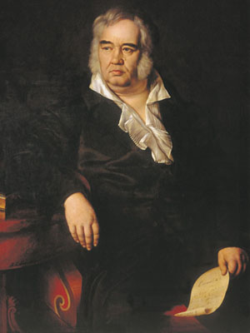
Крылов Иван Андреевич (1769 — 1844) - русский писатель, баснописец, академик Петербургской Академии Наук . Издавал сатирические журналы "Почта духов" и др. Писал трагедии и комедии, оперные либретто. В 1809 — 43 создал более 200 басен, проникнутых демократическим духом, отличающихся сатирической остротой, ярким и метким языком. В них обличались общественные и человеческие пороки. Н. В. Гоголь назвал басни И. Крылова "...книгой мудрости самого народа".
повесть «Ночи»
«Речь, говоренная повесою в собрании дураков» «Рассуждение о дружестве», «Мысли философа по моде» «Похвальная речь в память моему дедушке», сатирическая повесть «Каиб».

Slide 7
Жуковский Василий Андреевич (1783 — 1852)
русский поэт, академик Петербургской Академии Наук, переводчик, литературный критик. Начав как сентименталист стал одним из создателей русского романтизма. Поэзия насыщена меланхолическими мечтаниями, романтически переосмысленными образами народной фантастики
Проза:
Вадим Новогородский (неоконченная повесть) Марьина роща
Критика:
"Радамист и Зенобия", сочинение Кребильйона
О басне и баснях Крылова Писатель в обществе
О "Путешествии в Малороссию" К. П. Шаликова
О сатире и сатирах Кантемира

Slide 8
Александр Сергеевич Грибоедов (1795-1829)
Русский драматург, поэт и дипломат, композитор (сохранилось два «Грибоедовских вальса»), пианист,статский советник .
Грибоедов известен, как homo unius libri, — писатель одной книги, блестящей рифмованной пьесы «Горе от ума», которая до сих пор является одной из наиболее популярных театральных постановок в России, а также источником многочисленных крылатых фраз.
1822 по 1826 г. Грибоедов служит на Кавказе при штабе А.П.Ермолова, с января по июнь 1826 г. находится под арестом по делу декабристов. В Тифлисе в августе 1828 г. женился на Н.А.Чавчавадзе, дочери грузинского поэта и общественного деятеля. 30 января 1829 г. погиб от рук мусульман-фанатиков, захвативших русскую миссию в Тегеране. Похоронен в Тифлисе в монастыре св. Давида.
Загородная поездка
Заметка по поводу комедии «Горе от ума»
Заметки о Петре I
Замечания на русскую грамматику Греча

Slide 9
Салтыков Михаил Евграфович (1826 -1889) - русский писатель
История одного города
Повесть о том, как один мужик двух генералов прокормил
Убежище Монрепо
Вяленая вобла
Пошехонская старина

Slide 10
Тургенев Иван Сергеевич (1818-1883) - русский писатель, поэт, переводчик, член-корреспондент императорской Академии наук по разряду русского языка и словесности .
Муму
Ася
Отцы и дети
Первая любовь
Странная история
Записки охотника
Постоялый двор

